Slide 1
Rheinische Fachhochschule Köln
Universitiy of Applied Sciences
Mini CRM - Präsentation Application Development 2 -

Slide 2
Agenda
Zieldefinition
Themenwahl und Konzeption
Aufbau der Anwendung
Besonderheiten der Architektur
Programmablauf eines Use Cases
Fazit

Slide 3
Ziel
Entwicklung eines lauffähigen Java-Moduls, welches…
… Teil einer komplexen Anwendung ist
… eine Client-Server-Architektur beinhaltet
… dauerhaft Informationen ablegt
… anderen Anwendungen Daten per XML zur … Verfügung stellt

Slide 4
CRM-System
05.01.2015 – Telefonat
Kontakt 1
19.01.2015 – Bestellung
12.01.2015 – Eingangsmail
20.01.2015 – Temin
Kontakt 2
02.01.2015 – Ausgangsmail
11.01.2015 – Temin
Historie
04.01.2015 – Eingangsmail
20.01.2015 – Rechnung

Slide 5
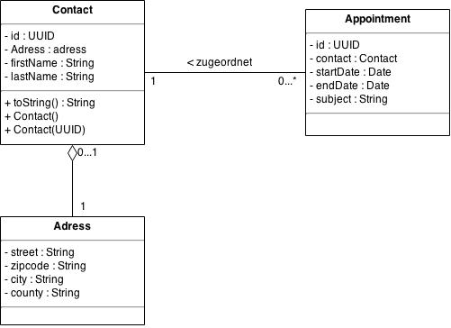
Entitäten

Slide 6
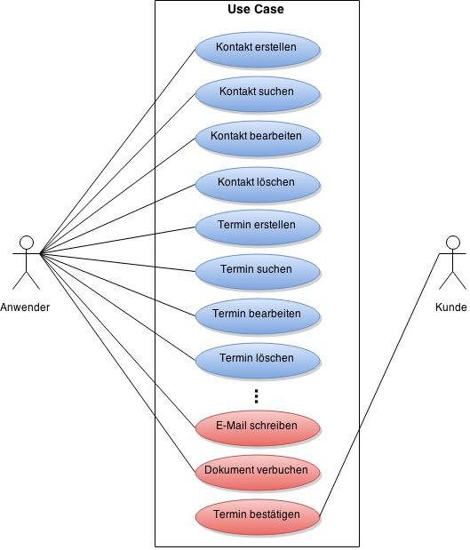
Use Cases CRM-System
konkreter Use Case
architektonisch berücksichtigt

Slide 7
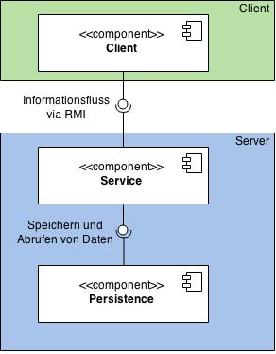
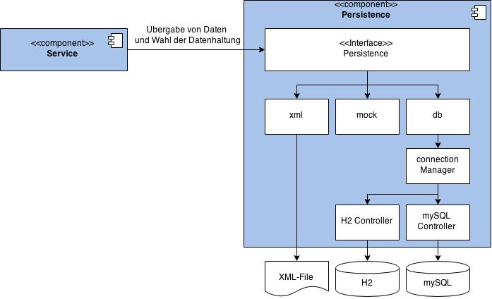
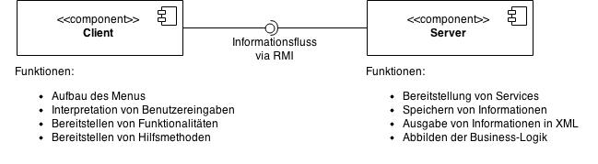
Aufbau der Anwendung

Slide 8
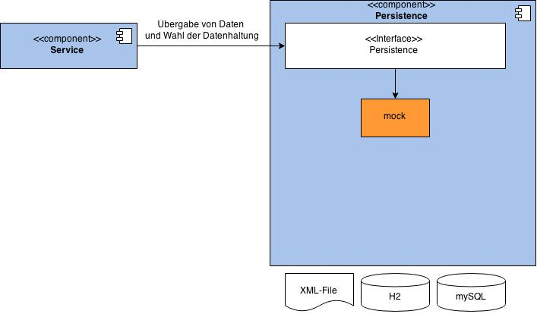
Besonderheiten der Architektur
Mock-Klassen

Slide 9
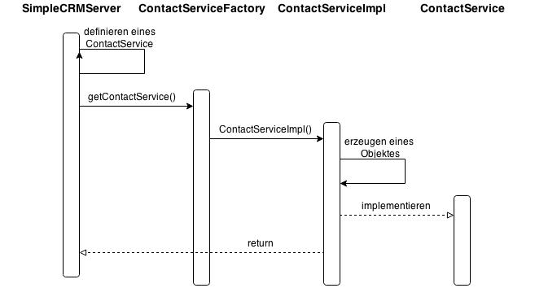
Besonderheiten der Architektur
Factory Pattern
Mock-Klassen

Slide 10
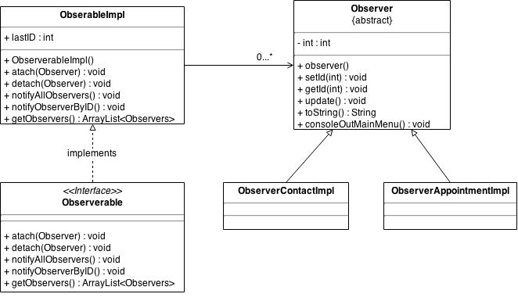
Besonderheiten der Architektur
Observer Pattern
Factory Pattern
Mock-Klassen
Publisher
Subscriber

Slide 11
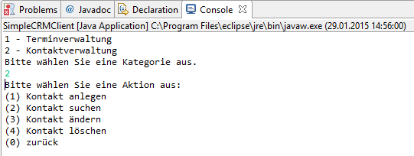
Besonderheiten der Architektur
Mock-Klassen
Observer Pattern
Factory Pattern
Publisher
Wahl von Subscriber mit ID #2
> notifyObserverById(2)
Subscriber
Subscriber

Slide 12
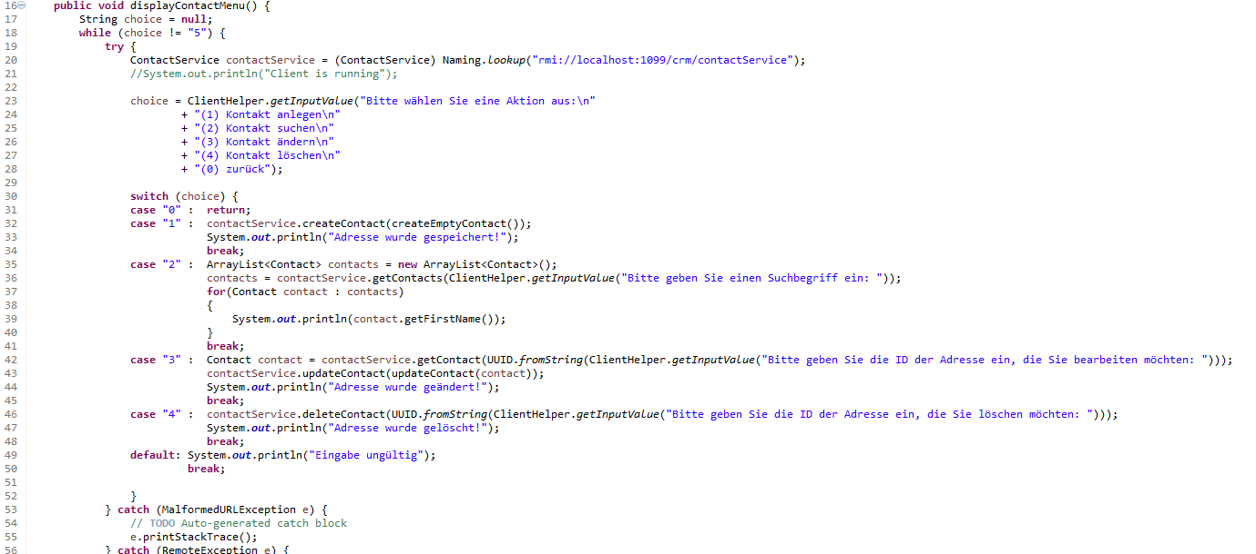
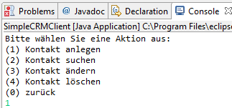
ObserverContactImpl

Slide 13
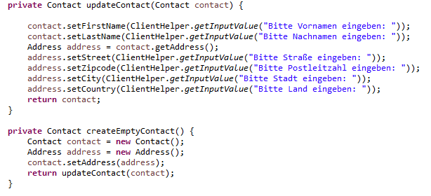
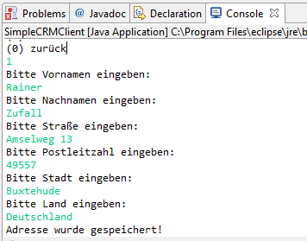
ObserverContactImpl

Slide 14
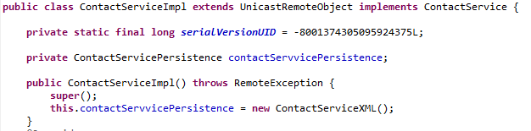
ContactServiceImpl

Slide 15
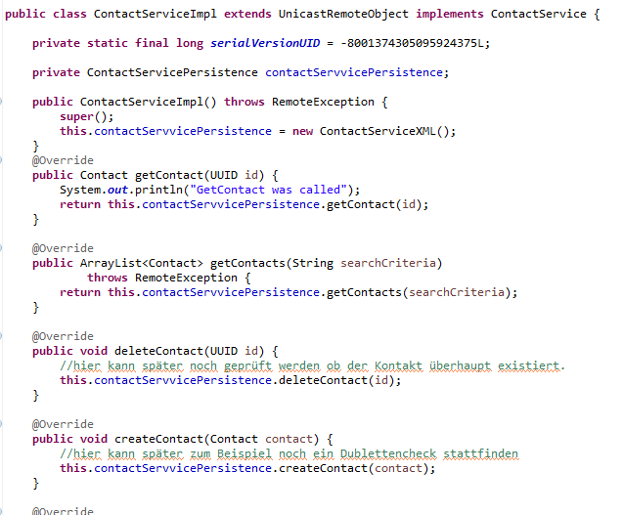
ContactServiceImpl

Slide 16
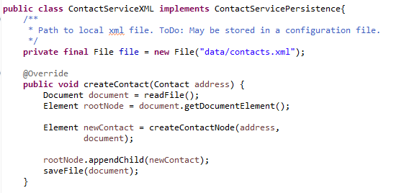
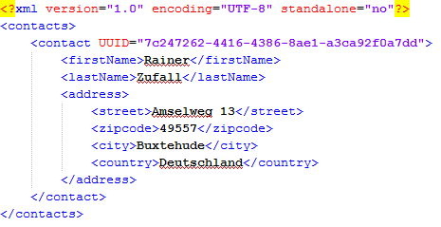
ContactServiceXML

Slide 17
Fazit
Erhebliche Know-How Erweiterung
Ausprobieren neuer Techniken
Förderung der Teamarbeit und dem Projektmanagement
Eigene Kritikpunkte durch Codereview

Slide 18
Danke
Fragen
und
Feedback

